Slide 1
ソニーの製品セキュリティへの取り組み
渡邉 聡
swatanabe@jp.sony.com
Software Security Assurance Group
Sony Digital Network Applications, Inc.
Notes:
こんにちは、ソニーデジタルネットワークアプリケーションズの渡邉です。
弊社はソニーのソフトウェア専門子会社で、
たとえば、VAIOにバンドルされるPCアプリですとか、サイバーショットに搭載される組み込みソフトウェアなどを、手掛けています。
わたしたちは２００２年の夏からソフトウェアのセキュリティ品質を高める活動を進めてまいりました。
今日はわたしたちのアプローチとこれまでの試行錯誤についてご紹介したいと思います。
まず、取り組みをご紹介する前に、悪意あるハッカーによってどのように脆弱性が解析され、どのように攻撃されるのか、
脆弱性の発見から解析、そして攻撃に至るまでをデモを通してご覧いただこうと思います。
また、開発者側の立場から、防御方法の一つとして静的解析ツールを使った脆弱性の発見、修正のデモもご覧いただこうと思います。
デモは弊社奥山から担当して頂きます。
それでは、奥山さん宜しくお願い致します。

Slide 2
お題目
セキュリティの作りこみのライトウェイトなアプローチ
  私たちの活動の基本的な考え方
  LWSSA
セキュリティ専門組織によるセキュリティの作りこみ
  ライトウェイトアプローチの最初の取り組み
  LWSSA 1.0
開発者自身によるセキュリティの作りこみ
  LWSSA 1.0の拡張
  LWSSA 2.0
Notes:
デモいかがでしたでしょうか？
脆弱性が悪意ある人に簡単に見つけ出され、そして簡単に攻撃されてしまうことがおわかりいただけたかと思います。
それでは、ここからは私たちが行ってきている製品セキュリティについての取り組みについてご説明させて頂きます。
説明の順番ですが、
まず最初に、ライトウェイトなセキュリティの作りこみアプローチについてお話します。
これは私たちの活動の基本的な考え方で、LWSSAと呼んでいます。
次に、セキュリティ専門組織によるセキュリティの作りこみについてお話します。
これはライトウェイトアプローチの最初の取り組みでして、LWSSA1.0と呼んでいます。
最後に、セキュリティ専門組織ではなく、ソフトウェア開発者自身によるセキュリティの作りこみについてお話します。
これはLWSSA1.0の拡張にあたり、LWSSA2.0と呼んでいます。
現在、私たちはLWSSA2.0を実施しています。

Slide 3
セキュリティの作りこみの
ライトウェイトなアプローチ
私たちの活動の基本的な考え方
WSSA
Notes:
それでは、まず最初にセキュリティの作りこみのライトウェイトなアプローチについてご説明いたします。

Slide 4
家電製品のセキュリティリスクが高まってきた
近年、これらの家電製品の
ネットワーク化が進んできた
ハイビジョンで
写真をたのしむ
DLNA/Wi-Fi対応
PCに溜め込んだ音楽を
いい音でたのしむ
Wi-Fi Audio
セキュリティリスクが
高まってきた
Notes:
わたしたちはこのような製品を作っています。
PCは勿論ですが、近年、オーディオ機器、デジタルカメラ、テレビなど
これらの家電製品のネットワーク化が進んできました。
これにともない、ユーザとしては便利になっていく一方で、セキュリティリスクが高まってきたという状況にあります。

Slide 5
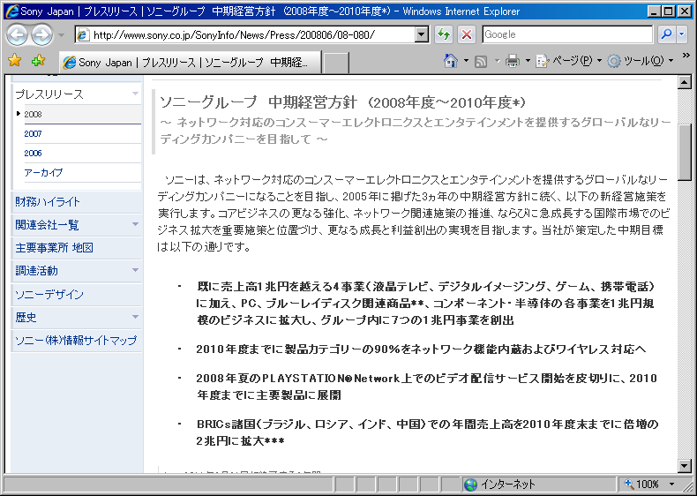
加速する家電のネットワーク化
Notes:
また、こちらはソニーグループの中期計画になりますが、
こちらに、2010年度までに製品カテゴリーの90%をネットワーク対応にとあります。
これからも、製品のリスクが高まってきている状況がわかるかと思います。

Slide 6
家電製品のセキュリティ状況（私見）
実際のところ被害は多発していない
  セキュリティ対策の価値がエンドユーザーにあまり認知されていない
とはいっても、無防備であるわけにはいかない
  被害はゼロではない
  被害があると企業イメージの低下にもつながる
  何よりエンドユーザーが被害に遭うのは避けたい
セキュリティ対策のために製品価格が上がることは許されない
  「価格」は製品の売れ行きに大きく影響する
セキュリティを高めたくても、セキュリティのために
十分な予算を確保するのは難しい状況
Notes:
こういった製品の開発現場に私たちはいるのですが、私たちの視点からは、家電製品のセキュリティ状況はこのように見えています。
まず第一に、実際のところ被害は多発していないように見えます。
まったく被害が発生していないわけではありませんが、
多くのエンドユーザーが認識するほどは事件がおきていません。
結果として、セキュリティ対策の価値がエンドユーザーにあまり認知されていません。
第二に、とはいっても、無防備であるわけにはいきません。
被害がゼロではありませんし、被害があると企業イメージの低下にもつながりますし、
何よりエンドユーザーが被害に遭うのは避けたいものです。
第三に、価格は製品の売れ行きに大きく影響するため、
セキュリティ対策のために製品価格が上がることは許されません。
被害が多発するようになれば別でしょうが、今は被害は多発していません。
といった事情から、
セキュリティを高めたくても、セキュリティのために
十分な予算を確保するのは難しい状況にあります。

Slide 7
ライトウェイトアプローチ
各セキュリティ対策の費用対効果を高める工夫を重ねる
費用対効果が大きいセキュリティ対策から始めて、与えられた時間、費用内でできるところまで実施する（できないところはリスク受容する）
Lightweight Software Security Assurance
WSSA
Notes:
そこで、私たちは「ライトウェイトなアプローチ」ということで、このような方針で対策を進めています。
まず、各セキュリティ対策の費用対効果を高める工夫を重ねていきます。
ここで言う「各セキュリティ対策」とは先ほどデモでご覧頂いた静的解析ツールの使い方、運用方法や、これからご紹介する
ドキュメントレビュー、コードレビューなどを言います。
これとプラスして、
費用対効果が大きいセキュリティ対策から初めて、与えられた時間、費用内でできるところまで実施するとしています。
時間、費用が尽きてできなかったところはリスク受容するとします。
こういった方針で行う製品セキュリティ対策を「ライトウェイトソフトウェアセキュリティアシュアランス」略してLWSSAと呼んでいます。

Slide 8
セキュリティレビュー実績の一部
製品開発費用全体に占める
セキュリティレビュー費用の比率
製品名 | 脆弱性指摘件数 | コード規模 | レビューコスト比率 | 開発言語 | 製品種別
製品1 | 12 件 | 265,000 行 | 1.6 % | C/C++ | PCアプリ
製品2 | 13 件 | 146,000 行 | 1.2 % | C/C++ | PCアプリ
製品3 | 6 件 | 7,000 行 | 2.6 % | C/C++ | PCアプリ
製品4 | 10 件 | 172,000 行 | 5.9 % | ASP | 社内ITシステム
製品5 | 20 件 | 18,000 行 | 4.0 % | C/C++ | PCアプリ
製品6 | 41 件 | 331,000 行 | 1.4 % | C/C++ | 組み込み家電
製品7 | 29 件 | 198,000 行 | 2.7 % | C/C++ | PCアプリ
製品8 | 0 件 | 12,000 行 | 1.5 % | C/C++ | PCアプリ
 | 131 件
弊社過去実績値
パッチ作成費用
約100万円／1脆弱性
製品出荷前に修正した脆弱性の件数
約1億3100万円のパッチ作成費用のリスクを
削減できたことになる
Notes:
さて、このような、ある意味割り切ったやり方で、本当に大丈夫なの？と思われた方のために、
実績データをご用意いたしました。
これはちょっと古めですが、2006年度のセキュリティレビュー実績の一部のデータです。
まず注目していただきたいのが、製品開発費用全体に占めるセキュリティレビュー費用の比率です。
だいたい５パーセント以下の範囲で収まっています。現実的な範囲だと思います。
これに対して製品出荷前に修正した脆弱性の件数は、それなりの実績となっています。
ちなみに弊社の場合、脆弱性1件あたりのパッチ作成費用は約100万円というデータがございます。
これはパッチを作成するコストだけですので、コールセンターの対応、パッチの配布など考えていくと
総費用としてはこれより一桁上がることもあります。
ここでは仮に100万円のコストがかかると想定しますと、131件の脆弱性を製品出荷前の修正していますので、
約1億3100万円のパッチ作成費用のリスクを削減できたことになります。
ある意味、割り切ったやり方でやっている割には、まぁまぁの実績を上げていると思います。

Slide 9
セキュリティ専門組織によるセキュリティの作りこみ
ライトウェイトアプローチの最初の取り組み
WSSA 1.0
Notes:
それでは ここからはセキュリティ専門組織によるセキュリティの作りこみについてお話します。
これはわたしたちのライトウェイト の最初の取り組みで、LWSSA1.0と呼んでいるものです。
これは、私たちがライトウェイトなアプローチをとった最初の取り組みとなります。

Slide 10
脆弱性が製品に入り込んでいく様子
脆弱性
脆弱性
ｿｰｽｺｰﾄﾞ
ﾄﾞｷｭﾒﾝﾄ
出荷
計画～設計
実装
検証
時間
Notes:
さて、この図は、製品の開発が進むにつれ、脆弱性が製品の中に入り込んでいく様子を表しています。
計画から設計の段階では、各種ドキュメントに、仕様漏れ、設計ミスといった形で脆弱性が入り込んでいきます。
実装の段階になると、ソースコードに、バッファオーバーラン、ディレクトリトラバーサルといった形で脆弱性が入り込んでいきます。
このまま何もしないで出荷しますと、
脆弱性をたくさん含んだ製品が市場に出てしまいます。

Slide 11





脆弱性を予防する５つの活動
（セキュリティを作りこむ）
脆弱性が入り込まないように
注意してつくる
セキュリティを
考慮した設計
セキュア
プログラミング
出荷
計画～設計
実装
検証
入ってしまった
脆弱性を見つけて
修正する
セキュリティ
ドキュメントレビュー
セキュリティ
コードレビュー
脆弱性
検査
Notes:
脆弱性を予防するには、5つの活動があります。
上段の「セキュリティを考慮した設計」と「セキュアプログラミング」は、脆弱性が入り込まないように注意してソフトウェアをつくる活動です。
下段の「ドキュメントレビュー」、「コードレビュー」および「脆弱性検査」は、開発過程で入ってしまった脆弱性を見つけて修正する活動です。
これらすべての活動を実施できれば完璧なのですが、すべては無理です。

Slide 12

WSSA 1.0
４時間
すべてのプログラマ
が対象
セキュアプログラ
ミングセミナー
（教育コスト面の）
費用対効果が悪い
セキュリティを
考慮した設計
セキュア
プログラミング
計画～設計
実装
検証
ソフトウェア開発プロジェクト
セキュリティ
ドキュメントレビュー
セキュリティ
コードレビュー
脆弱性
検査
ｾｷｭﾘﾃｨ
専門組織
費用対効果が悪い
４ヵ月
セキュリティレビュアー
トレーニングプログラム
セキュリティ専門組織のメンバーが対象
Notes:
ですので、費用対効果を考えて、このようにしています。
セキュリティを考慮した設計と、脆弱性検査は、費用対効果が悪いので、基本的に実施しないことにしています。
代わりに、すべてのプログラマにセキュアプログラミングを実施してもらい、
ドキュメントレビューとコードレビューは少数精鋭のセキュリティ専門組織を作って、
専門組織が多数のソフトウェア開発プロジェクトにレビューサービスを提供する形にしています。
セキュアプログラミングを実施してもらうために、
すべてのプログラマには4時間のセキュアプログラミングセミナーを受講してもらっています。
セキュアプログラミングはこの4時間コースでなんとか始めることができます。
一方ドキュメントレビュー、コードレビューについては高度なセキュリティの知識が必要となりますので、
4カ月間のセキュリティレビュアー養成トレーニングプログラムを用意しています。
言うまでもありませんが、すべての開発者に4ヶ月のトレーニングプログラムを受けてもらうのは不可能ですので、
少数精鋭のセキュリティ専門組織のメンバーを対象にこのトレーニングプログラム実施しています。
専門組織に教育投資を集中し、開発プロジェクトへのサービス提供という形で投資を回収しています。
このようにして、ソフトウェアへのセキュリティの作りこみを実現しています。
このようなやり方をLWSSA1.0と呼んでいます。
ではこの中身をもう少し見ていきたいと思います。トレーニングプログラムについては後半でご紹介します。

Slide 13
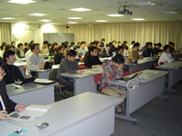
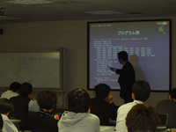
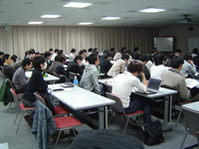
セキュアプログラミングセミナー
セキュアプログラミングの基礎知識を身につける４時間の座学研修
  短時間の研修であるが効果は大きい
  例）コードレビューツールの指摘内容を理解できるようになる
すべてのプログラマに受講が義務付けられている
  プログラマは大量のソースコードを生産
  大量のソースコードの中から脆弱性を見つけ出すのは効率が非常に悪い
  最初からセキュアに実装するのが一番効率がよい
Notes:
まずは、セキュアプログラミングセミナーです。
こちらは、セキュアプログラミングの基礎知識を身につけることを目的とした4時間の座学講座となります。
4時間という短時間の講座となりますが効果は大きいと考えております。
例えば、この講座を受けますと、先ほどご紹介した静的解析ツールの警告内容がある程度理解できるなどといった効果があります。
また、こちらの講座はすべてのプログラマに受講を義務付けているとご説明しましたが、
その理由として、まずプログラマは大量のソースコードを生産します。
生産された大量のソースコードの中から脆弱性を見つけ出すのは効率が悪いので、ソースコードを生産するすべてのプログラマに
セキュアプログラミングを理解してもらい最初からセキュアに実装するのが一番効率が良いからです。
以上がセキュアプログラミングセミナーとなります。

Slide 14
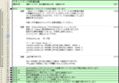
セキュリティドキュメントレビュー
ソフトウェア開発プロジェクト
セキュリティ専門組織はセキュリティの観点から設計ドキュメントをレビュー
ドキュメント
を修正
output
input
開発者
output
見つかった脆弱性が対策されるまで追跡
報告書
設計ドキュメント
ｾｷｭﾘﾃｨ
専門組織
報告書
開発者はセキュリティについてあまり気にしなくてよい（開発に専念）
input
output
レビュー
Microsoft SDLの脅威分析手法を超簡素化した独自のレビュー手法
Notes:
次はセキュリティドキュメントレビューです。
セキュリティドキュメントレビューは左の図のようなフローで実施します。
まず、製品の開発者は、製品開発グループとは別にあるセキュリティ専門組織に設計ドキュメントを提出します。
セキュリティ専門組織は受け取った設計ドキュメントに対してセキュリティレビューを実施します。
セキュリティレビューの結果を報告書という形にまとめ、開発者に提出します。
この報告書には、レビューで見つかった問題点、そしてその対策方法について記載してあるものです。
開発者は報告された問題点について対策を実施し、対策した内容を報告書に追記し、セキュリティ専門組織に
対して返信します。
セキュリティ専門組織は受け取った報告書から実施された対策が妥当かどうか判断し、判断結果を報告書に
追記して開発者に返信します。
このフローを回し、見つかった脆弱性・問題点が対策されるまで追跡します。
この方法の良いところは、セキュリティ専門組織がレビューし、問題点からその対策方法まで報告書としてまとめて
開発者に提供しますので、開発者はセキュリティについてあまり気にしなくて良く、開発に専念できるのです。
セキュリティ専門組織が設計ドキュメントに対して行うレビューには、Microsoft SDLの脅威分析手法を
超簡素化した独自のレビュー手法で行っています。このレビュー手法について少しご説明します。

Slide 15
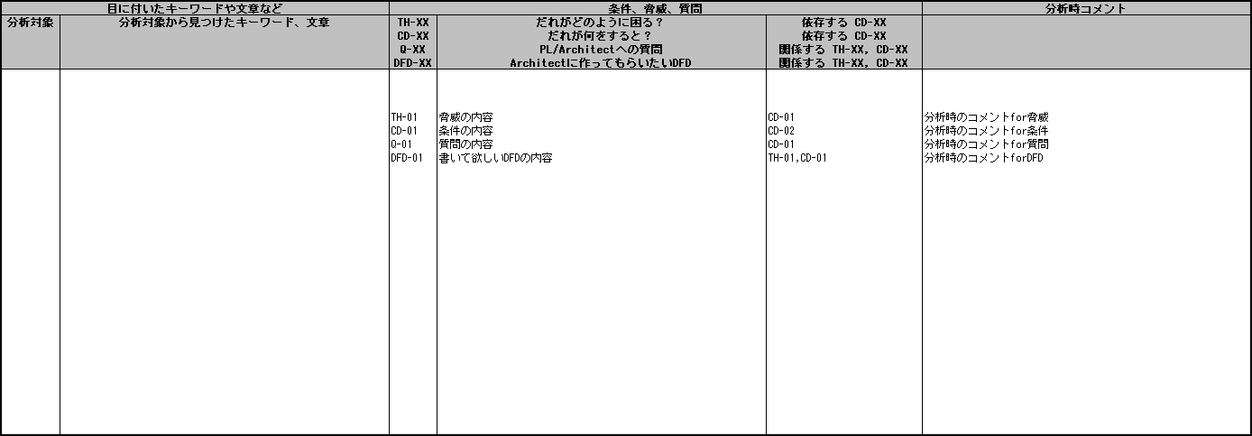
① 脅威分析表を準備する
すべてのドキュメントの脅威分析結果を1つの脅威分析表に集約してまとめる
簡単な書式でドキュメントコストを最小化
Notes:
まず、準備するものです。
こういった形の脅威分析表を用意します。
見つけた脅威、そして脅威が顕在化する条件をまとめていきます。
いわば、セキュリティのカルテのようなものです。
すべてのドキュメントの脅威分析を１つの脅威分析表にまとめます。

Slide 16
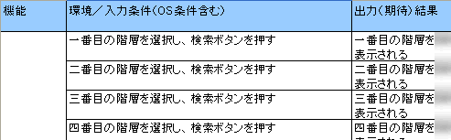
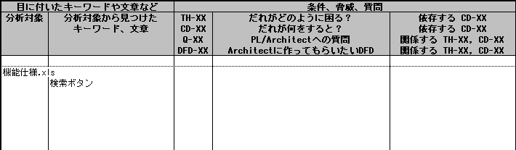
② キーワード、文章を見つける
気になるキーワード、文章を脅威分析表に転記する
設計ドキュメント：機能仕様.xls
SQLインジェクション？
検索ボタン
脅威分析表
Notes:
さて、用意した脅威分析表を用いて脅威を見つけるという作業に入ります。
具体的には、気になるキーワードや文章を、ドキュメント中から見つけ、脅威分析表に転記します。
[ENTER]
例えば、これは設計ドキュメントの実例です。ここに「検索ボタン」、というキーワードがあります。
[ENTER]
この、”検索”、という単語から、SQLインジェクション、というセキュリティ問題を連想できます。
そこで、検索ボタン、というキーワードを脅威分析表に記載します。
ここで、検索ボタンからSQLインジェクションを連想できるためには、それなりのスキルが必要となりますが、
このスキルは後で説明いたします、教育プログラムによって、この連想スキルを身につけます。
さて、まだこの段階では、なにか問題が起こるかもしれない、という段階にすぎません。

Slide 17
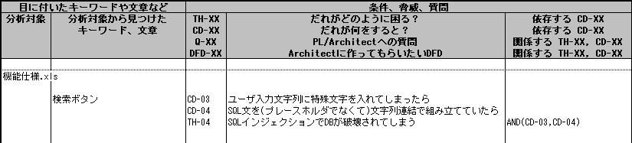
③ 脅威と、脅威の顕在化条件をまとめる
① 攻撃者がやりそうなこと or 製品開発者がやりそうな設計や実装
（条件：CD-XX）を連想して記入する。
② 起こって欲しくないこと（脅威：TH-XX）を連想して記入する。
③ 脅威（TH-XX）が顕在化する条件（CD-XX）を記入する。
連想する順序は任意。脅威、条件の関係を構築できればOK。
  詳しくは日経BPソフトプレスの 「脅威モデル」 を参照。
1
3
2
脅威ツリーをテキストで表現する
ことでドキュメントコストを最小化
Notes:
次に、脅威と、その脅威の顕在化条件をまとめます。
検索ボタン、というキーワードから、脅威と条件を連想してまとめます。
まず、攻撃者の立場になって、攻撃者がやりそうなことを連想して記入します。例えば「ユーザー入力文字列に特殊文字を入れてしまったら」と記入します。
または、製品開発者の立場になって、開発者がやりそうな設計や実装を連想して記入します。例えば「SQL文を（プレースホルダでなくて）文字列連結で組み立てていたら」と記入します。
これらを条件、またはコンディション、と呼んでいます。識別子としてそれぞれにCD-03、CD-04と記入しています。
次に、被害者の立場になって、起こって欲しくないことを連想し記入します。例えば「SQLインジェクションでDBが破壊されてしまう」と記入します。
これを脅威、スレットと呼んでいます。識別子としてTH-04と記入します。
ここで、脅威と条件の違いですが、脅威は被害内容の記述であることに対し、条件のほうは攻撃者の行為、または製品の設計や実装を表す記述となります。
さて脅威と条件が出てきましたら、脅威が顕在化する条件を記入します。
例えば、このTH-04 「SQLインジェクションでDBが破壊されてしまう」という脅威は、
CD-03 「ユーザー入力文字列に特殊文字を入れてしまったら」と、
CD-04「SQL文を（プレースホルダでなくて）文字列連結で組み立てていたら」、
という条件が同時に成立したときに顕在化しますので、TH-04の右にAND(CD-03, CD-04)と記載します。
これは、CD-03とCD-04が実際に起こりえるときに、TH-04が実際に起きてしまう、ということあらわしています。
ですから、CD-03およびCD-04が実際に起こるかどうかを確認することが、脆弱性があるかどうかを確認することであり、
CD-03またはCD-04が起こらないように対策してしまうことがセキュリティ対策、ということになります。
これらのことを連想する順序は任意です。脅威、条件のこういった関係を構築できればOKです。
これらの脅威、条件の考え方はMicrosoft Pressの脅威モデル、という本を参考にしてください。
この本の中に、脅威ツリーという作図の方法が出てきますが、
[ENTER]
ここでは脅威ツリーを（AND(CD-03,CD-04）あたりを指して）テキストで表現することで、ドキュメントコストを最小化する工夫をしています。
ちなみにここでの「脅威」という言葉の意味は、Microsoftのこの脅威モデル本中と同様の意味で使っております。

Slide 18
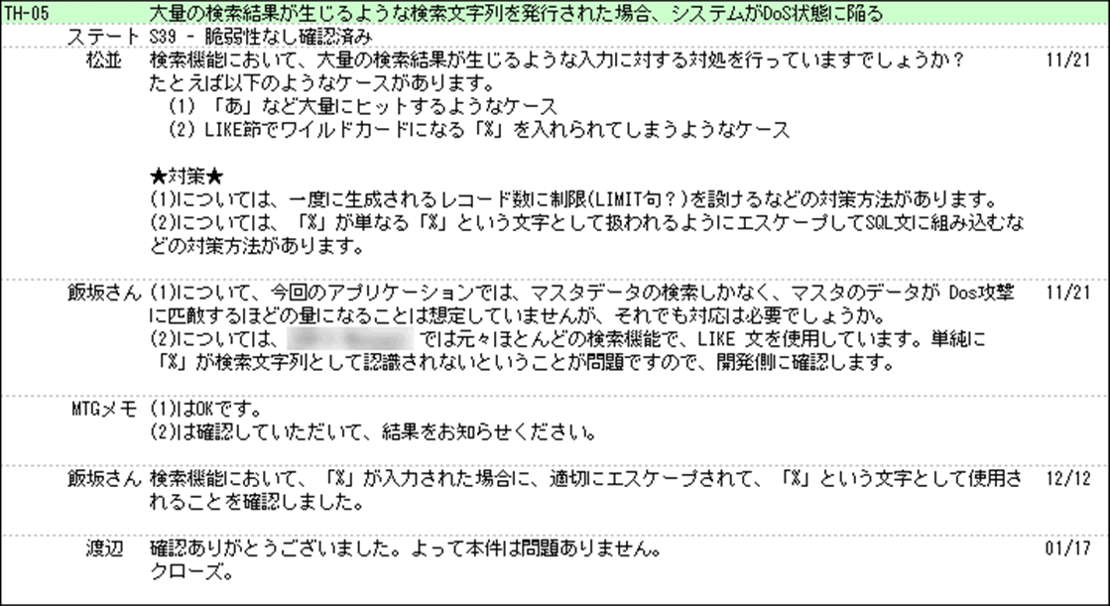
報告書サンプル
対策方法を提供し、修正コストを最小化
簡単な書式でドキュメントコストを最小化
Notes:
脅威分析表をまとめた結果、脅威が顕在化する条件がありそうとなりましたら、
報告書に問題点を記載します。
報告書には開発者にわかりやすいように、問題点、そしてその対策方法について記載します。
報告書を受け取った開発者は、対策もしくは問題点への質問などをその下に記載していきます。
問題点がなくなったと確認できるまでこれを繰り返します。

Slide 19
さらなるドキュメントレビューの効率化
計画～設計
実装
要求仕様書
アーキテクチャ
設計書
モジュール
設計書
レビュー
除外
レビュー
除外
レビュー
除外
その製品に
関する知識
その製品に
関する知識
その製品に
関する知識
セキュリティに関係ある記述は
ドキュメントのほんの一部
Notes:
さて、ドキュメントレビューには更なる効率化の方法がありますので、ご紹介いたします。
ドキュメントレビューにあたっては、要求仕様書や各種設計書など沢山のドキュメントをレビューしていく必要がございます。
それらすべてのドキュメントに事細かく目を通してレビューしていくのはコストが沢山かかってしまいます。
ですが、このような方法で効率良くレビューを実施できます。
まず、製品開発プロジェクトから最初に要求仕様書を提出してもらい、レビューを実施したとします。
レビューを実施している中でその製品に関する情報が先ほどの脅威分析表に記載されたりし、レビュアーの知識として
溜まっていきます。その知識から、次に提出されてくるドキュメントのうち、セキュリティ上関係ない部分をバッサリ除外
することが可能です。そのレビュー結果からその次提出されてくるドキュメントから関係ない部分を除外できます。
開発が進むにつれてドキュメントの量も増えてきたりしますが、セキュリティに関係ある記述はドキュメントのほんの一部です。
製品開発の最初からレビューを実施していくことで、効率良くレビューすることが可能となるわけです。

Slide 20
セキュリティコードレビュー
ソフトウェア開発プロジェクト
セキュリティ専門組織はコードレビューツールを使ってソースコードをスキャン
ソースコード
を修正
output
input
開発者
output
ツールの出力をレビューし、精査したうえで、対策提案を含めた報告書を開発者に渡す
報告書
ｾｷｭﾘﾃｨ
専門組織
報告書
ソースコード
input
output
レビュー
見つかった脆弱性が対策されるまで追跡
ソースコードをスキャン
コードレビューツール
Notes:
続いて、セキュリティコードレビューです。
セキュリティコードレビューも先ほどのドキュメントレビューとほぼ同じフローで実施します。
ドキュメントレビューと違う点は、開発者から提供されるドキュメント量がソースコードとなった
ことで大量のドキュメントとなっている点と、レビューに際してコードレビューツールを活用
するという点です。
セキュリティ専門組織は静的コード解析ツールを使って提出されたソースコードをスキャンします。
ツールの出力をレビューし、精査したうえで、対策提案を含めた報告書を開発者に渡します。
報告書には、ドキュメントレビューと同じく、問題点とその対策方法について記載します。
これを受け開発者は、対策提案に基づきソースコードを修正します。
そして対策実施内容を記載した報告書と新しいソースコードを返します。
そしてセキュリティ専門組織は、対策内容が妥当であるかをレビューします。
このフローを見つかった脆弱性が対策されるまで追跡します。

Slide 21
コードレビューツールの必要性
人力コードレビューではまったく不十分
  弊社事例：
    約４０万行程度のソースコードに対して、
    ３人のセキュリティレビュアーで、
    約３．５日レビューして、
    たったの４２８０行（全体の１％）しか、
    レビューできなかった
人力によるコードレビューにはカバレッジの面で限界がある
  そこでコードレビューツールの登場です
Notes:
さて、私たちはソースコードのレビューにツールを利用しているわけですが、
ツールの必要性についてご説明しておきます。
弊社はソースコードのレビューに際してツール導入前までは人力でレビューを行っていました。
これはその時の実績値となりますが、
まず、40万行程度のソースコードに対して3人のセキュリティ専門知識をもったレビュアーで
3.5日かけてレビューを実施したところ、たったの4280行、全体の1%程度しかレビューできませんでした。
これからわかることは人力のコードレビューにはカバレッジの面で限界があるということです。
そこで、コードレビューツールの登場です。

Slide 22
コードレビューツールの検出精度を測ってみた
これらの脆弱性を仕込んだソースコードをとある2製品でスキャンさせてみた（2006年夏）。
演算トラップ
  ゼロ割 割り算オーバーフロー SIGFPEの補足による無限ループ
シグナルハンドラ
  非同期シグナルアンセーフ関数の使用 シグナルハンドラからのthrow シグナルハンドラからの不適切な型の変数の更新 シグナルハンドラ登録とシグナル発生のレース
スレッドセーフティ
  非スレッドセーフ関数の同時使用 スレッドの非同期キャンセル シグナル送出によるスレッドの終了 スレッドの協調キャンセル bool変数のロックなしでの使用 関数スコープの静的記憶期間オブジェクトの使用 複数スレッド動作中のフォーク スレッド共有リソースの変更
OS環境
  環境変数の信用 不適切なumask コアの生成許可
プロセス生成
  PATHの信用 シェルコマンドインジェクション パストラバーサル
一時ファイル
  予測可能な一時ファイル名 一時ファイルの消し忘れ
乱数
  予測可能な乱数
TOCTOU
  既存ファイルの安全なつもりのオープン 新規ファイルの安全なつもりの作成
グレーなAPI
  realpathの使用 globの使用 fnmatchの使用 wordexpの使用
スタック溢れ
  過剰再帰 可変長自動配列
メモリリーク
  関数内でのメモリリーク クラス内でのメモリリーク 例外安全性1
C++
  デストラクタでのthrow type-punning クラスのメンバのポインタのshallow-copy(→dbl-free) 大域なオブジェクト 未初期化自動変数の読み込み 未初期化自動変数への書き込み
整数オーバーフロー
  real world example
文字列
  デコードによるヌルバイト混入
well known vuln
  ダブルフリー フリー後のアクセス off-by-one フォーマット文字列 スタックオーバーフロー (API) スタックオーバーフロー (配列のインデクス不正) ヒープオーバーフロー (API) 整数オーバーフロー
パーサー性能チェック
  GCC拡張への対応 C99への対応 C++への対応
Notes:
私たちがコードレビューツールを導入するにあたって、そもそもコードレビューツールの検出精度はどの程度なのかという疑問が起こりました。
そこで、まずコードレビューツールの検出精度を測る目的で、この表のような脆弱性を意図的に仕込んだコードに対して
候補となった2製品でスキャンさせました。

Slide 23
結果（2006年夏時点）
２５％の脆弱性を検知
  ７５％の脆弱性は見つけられなかった
  他社同等製品もほぼ同じ２５％の脆弱性を検出
    つまり、これが2006年時点のソースコード解析テクノロジの限界である
    ツールによる明確な能力差は認められなかった
それでもわたしたちはコードレビューツールを使っています。その訳は・・・
Notes:
結果としては、25%の脆弱性を検知することができました。
これは裏を返せば、75%の脆弱性は発見できなかったということになります。
性能を測った2製品ともにほぼ同等の結果となりました。
つまり、これが2006年時点のソースコード解析テクノロジの限界であると判断したわけです。
しかし、それでも私たちはコードレビューツールを使っています。その訳はと言いますと…

Slide 24
カバレッジが大きな効果を生む
たとえ検出率が低くても、人力が発見できる脆弱性よりもはるかに多くの脆弱性をコードレビューツールは発見できる。
人力で発見できる脆弱性
100%
人力でもコードレビューツールでも
発見できない脆弱性
検出率
25%
コードレビューツールで検出できる脆弱性
0%
0%
コードカバレッジ
100%
Notes:
ツールと人力では、レビューできるコードのカバレッジが大きく違うというところにあります。
下のグラフをご覧頂きたいのですが、
このグラフの縦軸が検出率、横軸がコードカバレッジとしますと、
まず、人力で発見できる脆弱性は、仮に人間は100%の検出率としたとしても、コードカバレッジは
先ほどの実績値から全体の1%となり、グラフ中のこの赤い部分となります。
また、ツールでは、先ほどのテスト結果から検出率は25%としても、コードカバレッジは100%です。
よって検出できる脆弱性はこの青の部分となるわけです。
一目瞭然ですが、コードが膨大になればなるほど、ツールでのレビューは効果が大きいことが分かります。
しかし、ツールでも発見できない脆弱性がまだまだ沢山あります。

Slide 25
静的コード解析ツールも勝手に日々進化
2008年秋頃に再度計測してみたら、40%強まで検出率が改善されていた。
人力で発見できる脆弱性
100%
人力でも静的コード解析ツールでも
発見できない脆弱性
検出率
40%強
静的コード解析ツールで検出できる脆弱性
0%
0%
コードカバレッジ
100%

Slide 26
人力でもコードレビューツールでも発見できない脆弱性はどうするの？
見つけられない脆弱性はリスク受容
  完璧なセキュリティを求めるのではなく、費用対効果の大きいところから攻める（LWSSAの基本）
    人力で全件見つけるのは工数の観点から非現実的
    そもそも人力でも見落とす場合がある
さらにその他の施策でカバー
  最初からセキュアに実装するためのセキュアプログラミング教育を実施
  クリティカルな部分は、ドキュメントレビューの結果からレビュー範囲を絞ったうえで、人力でコードレビュー（※必要な場合だけ実施）
Notes:
このような「ツールで発見できない部分」はどうするのか？と疑問に思われる方もいらっしゃると思います。
ツールを使用する上で、この問題は必ずついてまわるのですが、私たちは「見つけられない問題はリスク受容する」としています。
冒頭の資料7ページで紹介したように、LWSSAでは基本方針として、完璧なセキュリティを求めるのではなく、費用対効果が高いところから攻めることにしています。
ツールで発見できない問題を人力で見つけるのは極めてコストが高くなります。
また、そもそも人力でも見つけられない可能性を考えると、効果もあまり期待できません。
LWSSAではこのような「ツールで見つけにくい問題」について、別の施策でカバーすることとしています。
例えば、最初からセキュアに実装するために開発者全員に対うる教育サービスを提供したり、ドキュメントレビューの結果を利用して、範囲を絞りながら必要な部分だけ人力でコードレビューを実施したりしています。

Slide 27
コードレビューの効率化
コードレビューツール
疑いのあるコード
判定コスト
no
そのコードが
脆弱性につながるか
どうか判定
修正コスト
yes
コードを修正
安全
安全
もし判定コストが修正コストを上回る場合、この手順は効率が悪い
Notes:
さて、コードレビューについては、ツールを使う上で更なる効率化の方法がございますので、ご紹介します。
ツールを使ってコードをスキャンしますと、疑いのあるコードとして、ツールが結果を出力してきますが、
この結果はまだ問題の疑いがある部分です。
ツールが出力した結果が実際に脆弱性に結びつくのか人間の目で判定していき、実際に問題になることが
わかったら、コードを修正し、安全となりますし、判定の結果、脆弱性につながらないとわかればそのままで
安全となるわけです。
このフローは一見して問題ないようにみえますが、このような考え方もございます。
[Enter]
脆弱性につながるか判定するにも「判定コスト」、修正するにも「修正コスト」がかかってきます。
もし判定コストが修正コストを上回る場合、この手順は効率が悪いことになります。

Slide 28
効率的な手順
コードレビューツール
もし簡単にコード修正できる場合は、脆弱性の判定を省略し、念のためコード修正してしまう
疑いのあるコード
簡単に
コード修正できる？
yes
ｼｮｰﾄｶｯﾄ
no
そのコードが
脆弱性につながるか
どうか判定
no
ドキュメントレビューでも同じ工夫
yes
コードを修正
念のため
コードを修正
安全
安全
安全
Notes:
このようなフローに変えますとさらに効率が良くなります。
脆弱性につながるか判定する前に、まず疑いのある部分を簡単に修正できるか判定します。
もし、簡単に修正できるのであれば「念のための修正」を行い、安全にしてしまいます。
製品開発の初期の段階からレビューを実施することで、念のための修正ということが簡単に実施できます。
しかし、製品開発の最終段階でコードレビューを実施していては、このようなことはなかなかできず、
コストをかけて脆弱性につながるか判定し、問題部分を修正していくということになります。
また、このような方法はドキュメントレビューでも同じ工夫として利用できます。
例えば念のため安全となる仕様を追加しておくなどです。
以上が、コードレビューについての説明となります。

Slide 29
開発者自身による
セキュリティの作りこみ
LWSSA 1.0の拡張
WSSA 2.0
Notes:
さて、ここからは開発者自身によるセキュリティの作りこみについてご説明いたします。
これはここまでご紹介してきたLWSSA1.0の拡張としてLWSSA2.0として私たちが今現在取り組んでいる内容となります。

Slide 30
LWSSA 1.0 の限界
製品数カバレッジの限界（量の限界）
  セキュリティ専門組織がすべての製品開発プロジェクトをレビューするのは無理がある
  常時多数のプロジェクトが走っている
技術分野カバレッジの限界（質の限界）
  セキュリティ専門組織がすべての技術分野の知識を習得するのは無理がある
  特に、家電製品は幅広い技術領域の上に成り立っている
    Ex) Blu-ray, DLNA, Bluetooth, HDMI, Wi-Fi, MPEG …
Notes:
LWSSA1.0には2つの限界がございました。
ひとつは製品数カバレッジの限界です。
少人数のセキュリティ専門組織が常時走っている多数のプロジェクトの製品をレビューするには無理があります。
二つ目は技術分野カバレッジの限界です。
セキュリティ専門組織がすべての技術分野の知識を習得するのは無理があります。
特に私たちが扱っている家電製品は幅広い技術分野の上に成り立っています。
例えばBlu-rayや、DLNA、Bluetoothなどです。

Slide 31
LWSSA 2.0 方針
  製品数カバレッジの限界を超えるために
開発者自身にセキュリティレビューを実施してもらう
  技術分野カバレッジの限界を超えるために
各技術領域の開発者にセキュリティを教え込んでしまう
  Ex) Blu-ray × Security の専門家を養成
  つまり
製品開発におけるすべてのセキュリティ活動を開発者自身に任せてしまう
Notes:
これらの限界を超える為に、LWSSA2.0の方針としてはこのようにしました。
まず、製品数カバレッジの限界を超える為に、開発者自身にセキュリティレビューを実施してもらうようにします。
そして、技術分野カバレッジの限界を超える為に、各技術領域の開発者にセキュリティを教えこんでしまいます。
この二点はつまり、製品開発におけるすべてのセキュリティ活動を開発者自身に任せてしまうということを言っています。

Slide 32
WSSA 2.0
４時間
すべてのプログラマ
が対象
セキュアプログラ
ミングセミナー
セキュリティを
考慮した設計
セキュア
プログラミング
計画～設計
実装
検証
ソフトウェア開発プロジェクト
セキュリティ
ドキュメントレビュー
セキュリティ
コードレビュー
脆弱性
検査
レビュアー候補の開発者
４ヵ月
セキュリティレビュアー
トレーニングプログラム
Notes:
LWSSA2.0の活動内容となります。LWSSA1.0との変更点は赤枠の部分となります。
セキュリティドキュメントレビュー、コードレビューを実施するのは、ソフトウェア開発プロジェクトの開発者自身となっています。
開発者にセキュリティレビューを実施して下さいと言ってもすぐには実施できるものではございません。
そこで、対象の開発者には4ヶ月間のセキュリティレビュアートレーニングプログラムを受講してもらい、セキュリティの知識を
身につけた上で、セキュリティレビューを実施してもらいます。

Slide 33
実際のトレーニングの段取り
４時間
すべてのプログラマ
が対象
セキュアプログラ
ミングセミナー
セキュリティを
考慮した設計
セキュア
プログラミング
計画～設計
実装
検証
ソフトウェア開発プロジェクト
セキュリティ
ドキュメントレビュー
セキュリティ
コードレビュー
脆弱性
検査
トレーニングを
受けた開発者
ｾｷｭﾘﾃｨ
専門組織
４ヵ月
セキュリティレビュアー
トレーニングプログラム
Notes:
開発者にセキュリティレビュアーとしてのトレーニングを実施するステップはこのようになります。
[Enter]
まず、ソフトウェア開発プロジェクトから選出された開発者に、一時的にセキュリティ専門組織に来てもらいます。
来てもらったエンジニアに対して4ヶ月間のセキュリティレビュートレーニングプログラムを受講してもらいながら、
同時に、セキュリティドキュメントレビュー、コードレビューを専門組織のメンバーと一緒に実施します。
[Enter]
4ヶ月間のトレーニングが終わりましたら、元のソフトウェア開発プロジェクトに戻ってもらい、開発者自身で
セキュリティレビューを実施してもらうという流れになります。

Slide 34
セキュリティレビュアートレーニングプログラム
 | Mon | Tue | Wed | Thu | Fri
10:00 - 12:00 | C/C++コーディング問題の学習 |  |  |  | → ﾚﾋﾞｭｰ会
12:00 - 13:00 | 昼食
13:00 - 15:00 | 進捗会議 | セキュリティレビュートレーニング (OJT)
15:00 - 17:00 | 設計問題の学習 |  |  |  | → ﾚﾋﾞｭｰ会
最初の６週間
 | Mon | Tue | Wed | Thu | Fri
10:00 - 12:00 | C/C++ｺｰﾃﾞｨﾝｸﾞ問題学習 |  | C/C++ｺｰﾃﾞｨﾝｸﾞ問題学習 |  | → ﾚﾋﾞｭｰ会
12:00 - 13:00 | 昼食
13:00 - 15:00 | 進捗会議 | セキュリティレビュートレーニング (OJT)
15:00 - 17:00 | 設計問題の学習 |  |  |  | → ﾚﾋﾞｭｰ会
４ヵ月
次の４週間
 | Mon | Tue | Wed | Thu | Fri
10:00 - 12:00 | 設計問題の学習 |  | 設計問題の学習 |  | → ﾚﾋﾞｭｰ会
12:00 - 13:00 | 昼食
13:00 - 15:00 | 進捗会議 | セキュリティレビュートレーニング (OJT)
15:00 - 17:00 | 調査研究 |  |  |  | → ﾚﾋﾞｭｰ会
最後の６週間
Notes:
これは、2008年度に実施したセキュリティトレーニングプログラムのカリキュラムとなります。
C/C++のコーディング問題の学習から、設計の問題の学習まで製品開発におけるセキュリティ問題そしてその対応方法まで
学びます。そしてカリキュラム中の赤い部分にあるセキュリティレビュートレーニングOJTで実際の製品セキュリティレビューを実践します。

Slide 35


セキュリティレビュー On the Job Training
Security Document Review OJT
Security Code Review OJT
ﾚﾋﾞｭｱｰ候補
の開発者
ﾚﾋﾞｭｱｰ候補
の開発者
ｾｷｭﾘﾃｨ
専門組織
のﾒﾝﾊﾞｰ
ｾｷｭﾘﾃｨ
専門組織
のﾒﾝﾊﾞｰ
教育 × セキュリティ品質
コードレビューツール
実在する製品 → トレーニングが実戦的
Notes:
セキュリティレビューOJTではこのような体制で行います。
レビュアー候補の開発者はセキュリティ専門組織のメンバーと一緒になって製品レビューを実施します。
LWSSA1.0でご説明したレビューをこのOJTの中で実践し、学んでもらいます。
この方法の良いところは、教育効果は勿論ですが、実際に開発中の製品に対してレビューOJTを実施しますので、
学習しながらセキュリティ品質向上に貢献できます。
また、実在する製品に対してのレビューですので、トレーニングが実践的でレビュアー候補のエンジニアがプロジェクトに
戻ってからすぐに実践可能となります。
以上が、製品開発者自身によるセキュリティレビュー実践についてご紹介いたしました。

Slide 36
さいごに
我々が行っているセキュリティに対しての取り組みもまだまだ発展途上です
また、セキュリティはソフトウェア業界全体として取り組んでいかないといけないと考えております
今後も皆様と情報交換していき、安全な製品開発について一緒に取り組めればと思います
今回このような場を提供してくださいましてありがとうございました
今後も情報交換等、宜しくお願い致します
Notes:
最後になりますが、
我々が行っている製品セキュリティに対しての取組もまだまだ発展途上です。
セキュリティ品質の高い製品開発を目指しこれからも改良を進めていきたいと考えております。
また、セキュリティはソフトウェア業界全体として取り組んでいかなければならないと考えておりますので、
今後も皆様と情報交換をしていき安全な製品開発について一緒に取り組めればと思います。
今回はこのような場を提供して頂きまして誠にありがとうございました。

Slide 37
ご清聴、誠に有難う御座いました

Slide 38
不景気の今こそ、無二の好機
好景気でソフトウェア開発の需要が大きかったときの反省
  一度つくられたソフトウェアの脆弱性を見つけてコード修正していくことは極めて効率が悪かった
  最初からセキュアにつくられていればどんなに楽だったか・・・
景気回復したとき、ソフトウェア開発の需要が爆発する
  そのときは絶対、最初からセキュアにソフトウェアをつくりたい
ソフトウェア生産が減速した今こそ、次に重点を置く
  ツールを使った地道な既存ソフトウェアの脆弱性除去
  セキュアプログラミング教育によるセキュアプログラマの育成
  セキュリティレビューによる新規開発ソフトウェアの脆弱性除去
  セキュリティレビュアーの育成
Notes:
さて最後のスライドですが、不景気の今こそ、無二の好機と書かせていただきました。
要約しますと、ソフトウェア生産が減速した今こそ、セキュリティ品質の作りこみをするよいチャンスだ、ということを言っています。

